Slide 2
İstanbul Millî Eğitim Müdürlüğü
Dilimizin Zenginlikleri Projesi
“Sözlük Özgürlüktür”

Slide 3
Dilimizin Zenginlikleri Projesi «Sözlük Özgürlüktür», dilimizin zenginliklerini içeren çok çeşitli etkinliklerle öğrencilerimizi buluşturmak amacıyla hazırlanmış, kapsamlı bir etkinlik projesidir. Emeklerimiz sayesinde evlatlarımız, ecdadımızın mirasından faydalanabilecektir.
Bu proje dâhilinde yapılacak etkinliklerde, öncelikle evlatlarımıza dünyamızın ve düşüncemizin kelimelerle şekillendiğini fark ettirmek istiyoruz. Yeni kelimeler öğrenmeyi teşvik ederek onların kelime hazinelerini ve kavram bilgilerini genişletmeyi amaçlıyoruz. Zira kelime hazineniz, kavram bilginiz ne kadar genişse o kadar geniş düşünebilirsiniz. Ne kadar geniş düşünüyorsanız o kadar özgürsünüz.
İşte bu yüzden «Sözlük Özgürlüktür».

Slide 4
Söz varlığı, bir kişinin hayatı boyunca elde ettiği birikimdir. Bu birikim toplumlar tarafından da elde edilir. Söz varlığı, kişinin anlama ve anlatma becerisini de etkiler. Çünkü anlamak için duyulan sözcüklerin anlamını bilmek, o sözcüğün karşılığı olan kavramı zihinde canlandırabilmek lazımdır. Bir kişinin sözcük ve kavram zenginliği aynı zamanda düşünce zenginliğine de işaret eder.
Öğrencilerimiz için söz varlığını en verimli şekilde arttırmayı ve kullanmayı sağlayacak ortamsa okullardır.
Dilimizin Zenginlikleri Projesi «Sözlük Özgürlüktür»; okullarda yapılacak söz varlığını zenginleştirme çalışmaları ile öğrencilerin dilimizin zenginliklerini tanımasını, kültür taşıyıcısı olan sözcüklerimizle buluşmasını, buna bağlı olarak da dili iyi kullanmasını ve düşünce dünyasını geliştirmesini amaçlamaktadır.

Slide 5
Bu sözlerimi bir de millet düzeyinde düşününüz.
Bu projede yürüteceğimiz çalışmalar sayesinde öğrencilerimiz Orhun Âbideleri’nden günümüze, Türkçenin tüm meyvelerinin tadına bakabilecektir. Yusuf Has Hacib’in, Ahmet Yesevî’nin, Yunus Emre’nin, Fuzulî’nin, Karacaoğlan’ın, Şeyh Galib’in, Mehmed Âkif’in, Halid Ziya’nın, Tanpınar’ın ve daha birçok yazar, şair ve mütefekkirimizin eserlerini anlayabilecek, onların bıraktığı mirastan pay alabilecektir.
Öğrencilerimiz dilimizin seçkin ve özgün eserlerini tanıyacak, eserlerimizde geçen sözcüklerin derinliklerini (çeşitli anlamlarını) öğrenecek; milletimizin kültürünü, birikimini, düşünce dünyasını ve hayat tarzını söz varlığımızın içinde yeniden keşfedecektir.

Slide 6
İl Yürütme Komisyonu Tarafından Yapılacak Etkinlikler
Akademisyenlerle Etkinlikler
Yaşayan Sözlük Yazarlarıyla Etkinlikler
Yazarlarla Etkinlikler
Çevirmenlerle Etkinlikler
Yuvarlak Masa Sohbetleri
Uzmanlarla Etimoloji Etkinlikleri
Dil – Musiki Bağlamında Etkinlikler
Yıl Sonu Şöleni

Slide 7
Yarışma Odaklı Etkinlikler
Beyit Ezberleme, seçme beyitler ezberlenecek, beyit okuma yarışması yapılacak.
Sözlük Okuma, derslerde veya ders dışında sözlük okunacak, sözlük tasarımı yarışması yapılacak.
Günün Kelimesi, her sınıfta günün kelimesi tahtaya yazılacak, kelime yarışması yapılacak.
Eser Okumaları, seçme eserler okunacak, kitap okuma yarışması ve öğrencilerin aktif katılımıyla müzakere toplantısı yapılacak.
Pano Hazırlama, kelime panosu hazırlanacak, en iyi pano yarışması yapılacak.
Kelime Etkinlikleri, kelime temelli oyunlar, etkinlikler yapılacak ve panolar öğrenci seviyesine göre hazırlanacak. Lise seviyesinde basit düzeyli etimoloji çalışmaları da yapılabilir.
Deyim ve atasözü okumaları/etkinlikleri, sınıf içinde sözel ve görsel çalışmalar yapılacak, atasözü ve deyim yarışması yapılacak.
Türkü ezberleme, seçme türküler ezberlenecek, türkü okuma yarışması yapılacak.

Slide 8
Okul İçi Yapılabilecek Etkinlikler
Öncelikle Ortaöğretim Genel Müdürlüğünün hazırladığı Eylem Planı’nda yer alan etkinlikler yapılmalıdır. Bu eylem planı, okul içi etkinliklerinizde size büyük oranda yol göstericilik yapacaktır. Bu plana riayet etmeniz bu projeyle ilgili faaliyetlerinizde süreklilik ve verim sağlamanız adına önem taşımaktadır.
Ortaöğretim Genel Müdürlüğünün hazırladığı Uygulama Kılavuzu’nda yer alan öğrenci düzeylerine göre verilmiş uygulama rehberleri de proje dâhilindeki etkinlikleriniz için yol gösterici olacaktır.

Slide 9
Türkçesini Söyleyelim
Bu çalışma için görsellerden yararlanılabilir ya da okula yakın dış mekânlar tercih edilebilir.
Yabancı sözcükleri tespit etme ve Türkçe karşılıklarını bulma çalışması bunlardan biridir. Bu etkinlikte öğrencilere, içinde anlamını bilmeme ihtimallerinin yüksek olduğu kelimeler ve/veya yabancı kelimeler içeren görseller gösterilir. Okula yakın bir sokak ya da caddeye sınıfça bir gezi de düzenlenebilir. Öğrencilerden görsellere bakarak / gezi sırasında Türkçe olmadığını tahmin ettikleri sözcükleri not etmeleri istenir. Daha sonra (gezi yapıldıysa sınıfa dönünce) not ettikleri sözcüklerin Türkçe’de yerleşik olup olmadığını Güncel Türkçe Sözlük, Kubbealtı Lugati vb. kullanarak tespit ederler ve anlamlarını öğrenirler.
Devamında, tespit ettikleri yabancı sözlüklere uygun Türkçe karşılık bulma etkinliği yapılabilir. Sözcüğün karşılığının ne olması gerektiği ile ilgili öğrencilerin teklifleri alınır ve bunlar üzerine konuşulur.

Slide 10
Kelimeler Zihnime Yerleşiyor
Bu çalışma, öğrencilerin yeni öğrendikleri kelimeleri kullanarak zihinlerine yerleştirmelerine ve o sözcüklerle hayal güçlerini geliştirmelerine yöneliktir.
Öğrencilere, yarısından çoğunu yeni öğrenecekleri sözcükler verilir. Bu sözcüklerin birbirleriyle çok uyumlu, doğrudan ilişkili olmamasına dikkat edilmelidir. Böylece öğrenciler her kelimeyi tek tek içselleştirirken kendi hayal güçlerini de kullanabileceklerdir. Öğrencilerden verilen sözcükler çerçevesinde bir hikâye kurgusu oluşturmaları ve yeni öğrendikleri sözcükleri doğru bir şekilde kullanmaya çalışmaları istenir. Örneğin “tereddüt, cömert, pusula, ecdad, kıdem, acemi, loş, sığınak” sözcüklerinin anlamlarına önce uygun bir sözlükten bakmaları, ardından bu sözcükleri kullanarak bir hikâye yazmaları istenir.

Slide 11
Biliyorum Okuyorum
Bu sözcük etkinliği sınıfça yapılmaya uygundur.
Bir öğrenci uygun bir sözlüğü alır, sözlükten rastgele bir sözcük seçer. Arkadaşlarına bu sözcüğün anlamının ne olduğunu sorar. Öğrenciler bu sözcüğün anlamını tahmin etmeye çalışır. Sözcüğün anlamını doğru tahmin eden ilk öğrenci sözlükteki anlamı okur. Sıradaki öğrenciyle etkinliğe devam edilir. Sırayla bütün öğrenciler oyuna katılır.
Etkinlik, sözcük söylenerek yapılabileceği gibi sözcüğün anlamı söylenip sözcüğü bulmalarını istemek şeklinde de yapılabilir. Etkinliğin daha heyecanlı olması için etkinlik yarışma şeklinde de düzenlenebilir.

Slide 12
Bu Sözcük Buraya Yakıştı
Öğrenciler için bir metin hazırlanır ve metindeki bazı yerler boş bırakılır. Ayrıca bir sözlükçe hazırlanarak bazı sözcükler yazılır ve tanım kısımları boş bırakılır. Bu sözlükçedeki kelime sayısı, metindeki boşluk sayısından fazla olmalıdır. Hedefimiz, sözlükçede yer alan sözcüklerin öğrenilmesidir. Metin ve sözlükçe öğrencilere verilir. Boşluklara uygun buldukları sözcükleri yazmaları istenir. Daha sonra verilmiş sözcükleri uygun bir sözlükte bulup sözcüklerin anlamlarını okumaları istenir. Tahminlerini kontrol etmeleri, varsa yanlışları düzeltmeleri sağlanır.
Son olarak öğrencilerin sözlükçede boş bırakılan tanım kısımlarını doldurmaları istenebilir.

Slide 13
Sözcük/Kavram Silsilesi
Bu çalışma; sözcüklerin anlamlarının pekişmesine, sözcükler/ kavramlar arasındaki ilişkinin kurulmasına yardımcı olur.
Öğrenciler için kavram haritası veya zihin haritası benzeri bir çalışma kağıdı hazırlanır. Çalışma kâğıdı her bir öğrenciye verilir, onlardan eksik sözcükleri tamamlaması istenir. Anlamını bilmedikleri sözcükler için sözlüğe bakmaları belirtilir.
Çalışma kağıdının boş bırakılan alanlarında, öğrencinin hâlihazırda verilen sözcük/kavramlarla ilişki kurmasına yardımcı küçük ipuçları verilebilir.

Slide 14
Öğrenme İstasyonları
Öğrenciler dört gruba ayrılır ve her grubun bir istasyon olduğu belirtilir. Onlara, bu istasyonların tanım, mani, özlü söz ve şiir istasyonları olduğu söylenir.
Tanım istasyonundaki öğrenciler, verilen sözcüğün anlamını sözlüğe bakarak yazar (veya tahmin eder).
Mani veya tekerleme istasyonundaki öğrenciler, içinde verilen sözcüğün geçtiği bir mani bulur (veya ezberden okur).
Özlü söz istasyonundaki öğrenciler verilen sözcüğün içinde geçtiği bir özlü söz bulur (veya kendileri üretir).
Şiir istasyonundaki öğrenciler verilen sözcüğün içinde geçtiği bir şiir bulur (veya kendileri yazar).
Öğrencilere yeterli süre verildikten sonra öğretmen (veya bir grup öğrenci) istasyonları sırayla gezer ve istasyon sözcüsünü dinler.
Bu etkinlik sınıf şartlarına göre farklı şekillerde düzenlenebilir.

Slide 15
Kutudaki Sözcükler
Küçük kâğıtlara sözcükler yazılır.
Öğrencilerden sıra ile bir kâğıt seçmeleri istenir. Öğrenciler seçtikleri sözcüğün anlamını tahmin etmeye ve cümle içinde kullanmaya çalışır.
Sonrasında uygun bir sözlük kullanılarak sözcüğün anlamını okunur.
Oyun kâğıtlar bitene kadar devam eder.

Slide 16
Çeşitli Oyun ve Etkinlik Önerileri
Bilinmeyen kelimeleri en hızlı bulma oyunu
Anagram veya kelime oluşturma tipi etkinlikler
Harf temelli oyunlar (alfabe oyunu, tek harf oyunu, son harf oyunu vb.)
Evet/hayır sorularıyla kelimeyi tahmin etme oyunu
Türk Markası Oyunu
Duvar sözlüğü oluşturma
Şiir besteleme
Kelime defterleri oluşturma ve sergileme
Kelime ağacı / kelimeler sokağı oluşturma
Sözlük sergisi
Tanımı Bende Oyunu

Slide 17
Sözlük Kullanımını Arttırmaya Yönelik Önerilen Eserler
Öncelikle, Ortaöğretim Genel Müdürlüğünün hazırladığı Uygulama Kılavuzu’nda belirtilen eserler okutulmalıdır. Eserlerden, yeni kelime öğrenimine uygun stratejiler ve yöntemler dâhilinde faydalanılmalıdır.
Bu listede yer almayan bir eseri okutmak isteyen öğretmenimiz ilçe koordinatörüne bilgi vermelidir. İlçe koordinatörümüz, il koordinatörümüzden onay almalıdır. Okutulmak istenen eser, il koordinatörümüz tarafından onaylandıktan sonra öğrencilerimizle buluşmalıdır.

Slide 18
Okul Öncesi Eser Listesi
365 Gün Öykü Kitabı (53 Kitap)
Eğitime Erken Eğitimle Başla: EÇE Projesi kapsamında hazırlanan öykü kitapları (36 Kitap)
Eğitimde Birlikteyiz: Engeli Olan Çocuklar İçin Kapsayıcı Erken Çocukluk Eğitimi Projesi kapsamında hazırlanan öykü kitapları (36 Kitap)
Demokrasi: Gelecek Bizim Öykü Kitapları (5 Kitap)

Slide 19
İlkokul Eser Listesi
• TEGM Bizim Hikâyemiz Serisi (39 Kitap)
• Türk Masalları
• Türk Bilmeceleri
• Türk Tekerlemeleri
• Ömer Seyfettin Seçme Hikâyeler
• Çocuk Şiirleri Antolojisi
• Memleket Şiirleri Antolojisi
• Mesneviden Seçme Hikâyeler

Slide 20
Ortaokul Eser Listesi
• Türk Masalları
• Türk Bilmeceleri
• Türk Tekerlemeleri
• Dede Korkut Hikâyeleri (6, 7, 8. Sınıflar için)
• Ömer Seyfettin/ Seçme Hikâyeler
• Refik Halit Karay/ Seçme Hikâyeler
• Sait Faik Abasıyanık/ Seçme Hikâyeler
• Çocuk Şiirleri Antolojisi
• Memleket Şiirleri Antolojisi
• Safahat (5, 6, 7, 8. Sınıflar için)
• Mesneviden Seçme Hikâyeler (6, 7, 8. Sınıflar için)
• Yunus Emre Divanı (5, 6, 7, 8. Sınıflar)
• Fatih Sultan Mehmed’e Nasihatler (5, 6, 7, 8. Sınıflar)
• Mesnevi’nin Ruhu (7, 8. Sınıflar)
• Kâmil İnsan (8. Sınıflar)
• Ebu Ali Sina Hikayeleri (7, 8. Sınıflar)
• Yüce Hedefler Kitabı (8. Sınıflar)

Slide 21
Lise Eser Listesi
• Safahat (Hazırlık, 9, 10, 11, 12.Sınıflar)
• Yunus Emre Divanı (Hazırlık, 9, 10, 11, 12. Sınıflar)
• İlimlerin Sayımı (11, 12. Sınıflar)
• Mîzânü'l-Hak (10, 11, 12. Sınıflar)
• Ahmed Cevdet Paşa ve Mecelle (Hazırlık, 9, 10, 11, 12. Sınıflar)
• Leyla vü Mecnun (11, 12. Sınıflar)
• Rind ile Zâhid Sıhhat ile Maraz (11, 12. Sınıflar)
• Ahlak Dersleri (Hazırlık, 9, 10, 11, 12. Sınıflar)
• Siyasetname (Hazırlık, 9, 10, 11, 12. Sınıflar)
• Pendname-i Attar Şerhi (Hazırlık, 9, 10, 11, 12. Sınıflar)
• Tehzibu’l Ahlak (Hazırlık, 9, 10, 11, 12. Sınıflar)
• Ariflerin Delili (10, 11, 12.Sınıflar)

Slide 22
İlkokul/Ortaokul Sözlük Listesi
a) Türkçe Sözlük Kaynakçası
• Büyük Türkçe Sözlük
• Türk Dili Sözlüğü
• Dilbilgisi Terimleri Sözlüğü
• Türkçe Sözlük I-II
• Türkçe Sözlük I-IV
• Sınıflandırılmış Türk Atasözleri
b) Türkçe sözlükler
• Pratik Türkçe Sözlük
• Büyük Türkçe Sözlük
• Türk Dili Sözlüğü
• Hayat Büyük Türkçe Sözlüğü
• Türkçe Sözlük
• Türkçe Öğreten Sözlük
• Resimli Türkçe Sözlük
c) Türkçe Eş Anlamlı ve Karşıt Anlamlılar Sözlükleri
• Türkçede Anlamdaş ve Karşıt Kelimeler Sözlüğü
• Türkçede Yakın ve Karşıt Anlamlılar Sözlüğü
• Türkçede Eş ve Karşıt Anlamlar Sözlüğü
d) Deyimler Sözlükleri
• Atasözleri ve Deyimler Sözlüğü
• Ortak Kültür Sözlüğü
• Sınıflandırılmış Türk Atasözleri
e) Söyleyiş Sözlükleri
• Konuşma Dili ve Türkiye Türkçesinin Söyleyiş Sözlüğü
f) Farklı Alanlarda Sözlükler
• Türkçe Bitki Adları Sözlüğü
• Anadolu Kuş Adları Sözlüğü
• Türkçede Renkler Sözlüğü
• TÜBİTAK Sosyal Bilimler Ansiklopedisi

Slide 23
Lise Sözlük Listesi
a) Türkçe Sözlük Kaynakçası
• Burhân-ı Katı
• Misalli Büyük Türkçe Sözlük (3 Cilt)
• Eski Uygur Türkçesi Sözlüğü
• Osmanlıca-Türkçe Ansiklopedik Lûgat
• Yeni Tarama Sözlüğü
• Divânu Lügati't-Türk Dizini
• Büyük Türkçe Sözlük
• Elehçetü'l-Lügat, Matbaa-i Âmire
• Türkçe Dilinin Etimolojisi Sözlüğü
• Türk Dili Sözlüğü
• Dilbilgisi Terimleri Sözlüğü
• Türk Lügati, İstanbul
• Divânu Lügati't-Türk, I-III
• Gramer Terimleri Sözlüğü
• İki Kur’an Sözlüğü Lügat-ı Ferişteoğlu ve Lügat-ı Kânûn-ı İlâhî
• Ahter-i Kebîr
• Farsça-Türkçe Türkçe-Farsça Sözlük
• Kâmûs-ı Türkî
• Kâmûsu’l-A’lâm
• Tarihi ve Etimolojik Türkiye Türkçesi Lügatı
• XV. Yüzyıl Başlarında Yapılmış "Satırarası" Kur'ân Tercümesi
• Dil Bilgisi Terimleri Sözlüğü
• Bahşayşi Lügati /Eski Oğuzca Sözlük
• Kıpçak Türkçesi Sözlüğü
• Türkçe Sözlük I-II
• Türkçe Sözlük I-IV
• Açıklamalı Dilbilim Terimleri Sözlüğü
• Türkçede Yakın ve Karşıt Anlamlılar Sözlüğü
• Sınıflandırılmış Türk Atasözleri
• Karşılaştırmalı Türk Lehçeleri Sözlüğü I-II
• Türk İşaret Dili Sözlüğü
b) Türkçe sözlükler
• Asırlar Boyu Tarihi Seyri içinde Misalli Büyük Türkçe Sözlük
• Pratik Türkçe Sözlük
• Büyük Türkçe Sözlük
• Türk Dili Sözlüğü
• Hayat Büyük Türkçe Sözlüğü
• Türkçe Sözlük
• Okyanus Ansiklopedik Türkçe Sözlük
• Türkçe Öğreten Sözlük
c) Türkçe Eş Anlamlı ve Karşıt Anlamlılar Sözlükleri
• Türkçede Anlamdaş ve Karşıt Kelimeler Sözlüğü
• Türkçede Yakın ve Karşıt Anlamlılar Sözlüğü
• Türkçede Eş ve Karşıt Anlamlar Sözlüğü
d) Deyimler Sözlükleri
• Atasözleri ve Deyimler Sözlüğü
• Ortak Kültür Sözlüğü
• Sınıflandırılmış Türk Atasözleri
e) Söyleyiş Sözlükleri
• Konuşma Dili ve Türkiye Türkçesinin Söyleyiş Sözlüğü
f) İmla Terimleri Sözlükleri
• Edebiyat Terimleri Sözlüğü
• Yazın Terimleri Sözlüğü
• Edebiyat Bilgileri Sözlüğü
• Türk Edebiyatı Ansiklopedisi
• Açıklamalı Edebiyat Terimleri Sözlüğü
• Edebiyat Terimleri Sözlüğü
• Istılahat-ı Edebiyye
• Talim-i Edebiyat
g) Başka Dillerden Sözlükler
• Arapça- Türkçe Yeni Kamus
• Büyük Fransızca-Türkce Sözlük
• İngilizce - Türkce Sözlük
• Latince Türkce Sözlük • Lügatname-i Dehhud
• Rusça Temel Sözlük (Rusça-Türkçe / Türkçe- Rusça)
• Sanskritçe Türkçe Sözlük
• Türkce- Almanca Sözlük
• Yunanca - Türkçe, Türkçe - Yunanca Sözlük
h) Farklı Alanlarda Sözlükler
• Türkçe Bitki Adları Sözlüğü
• Türkçenin Büyük Argo Sözlüğü
• Edebiyat Lügati
• Anadolu Kuş Adları Sözlüğü
• Tasavvuf Sözlüğü
• Ansiklopedik Divan Şiiri Sözlüğü
• Türkçede Renkler Sözlüğü
• Türk Dilince Dualar, Beddualar Sözlüğü
• Belagat Terimleri Sözlüğü
• TÜBİTAK Sosyal Bilimler Ansiklopedisi

Slide 24
Öncelikle Yapılması Gerekenler
Okul web sayfasına Dilimizin Zenginlikleri Projesi ile ilgili yeni bir menü eklenir. Eylem planları ve Dilimizin Zenginlikleri Projesi kapsamında gerçekleştirilen etkinlikler, okul genel ağ (internet) sayfası başta olmak üzere okulun tüm paydaşlarının erişebileceği çeşitli mecralarda sürekli paylaşılır.

Slide 25
Her faaliyet öncesinde faaliyete katılımı beklenen hedef kitleye yönelik etkili bir tanıtım yapılır, sonrasında ise faaliyete ilişkin görsel ve videolar okul genel ağ (internet) sayfası ile okula ait diğer mecralarda paylaşılarak proje görünürlüğünün artması sağlanır.
e-Okul Sosyal Etkinlik Modülü’ne işlenir.

Slide 26
Okul Yürütme Komisyonu Kurulması
Okul Yürütme Komisyonu;
Okul müdürünün uygun gördüğü müdür yardımcısı başkanlığında, en az iki öğretmen ve her sınıf düzeyinden birer öğrencinin katılımıyla oluşturulur.
Okul yürütme komisyonu; okul öncesi ve ilkokullarda sınıf zümre başkanları, ortaokullarda Türkçe zümresi, liselerde ise Türk Dili ve Edebiyatı zümresi ile koordineli çalışır. Gerekli durumlarda ortaokul ve liselerde okul müdürlüğünce Türkçe ve Türk Dili ve Edebiyatı zümresi içerisinden okul yürütme komisyonunda görev yapmak üzere daimi üye seçilebilir.
Projenin okulda görünür olmasını ve tüm sınıflarda uygulanmasını sağlar.
İl millî eğitim müdürlüklerince proje kapsamında duyurusu yapılan il geneli yarışmaların duyurusunu yapar ve katılımı teşvik eder.
Yıl sonu raporunu hazırlar ve ilçe yürütme komisyonuna gönderir.

Slide 27
Proje kapsamındaki faaliyetler gerçekleştirilirken özel gereksinimli öğrencilerin etkinliğe katılımını teşvik edici, kolaylaştırıcı ve etkinlikten azami şekilde faydalanmalarını sağlayıcı tedbirlerin alınması, gerekli hâllerde etkinlik uygulamalarının bu minvalde değiştirilmesi beklenmektedir.
Okul girişlerine projeyi tanıtan bir pano hazırlanması gerekmektedir.

Slide 28
Okul Öncesi Kademesi
Okul Yürütme Komisyonu kurulur.
Proje ile ilgili ailelerin bilgilendirilme süreçlerinde kullanılacak; haber mektubu, bülten, yazışma gibi hazırlıklar yapılır.
Aileler ile çevrimiçi/yüzyüze toplantı yapılarak proje hakkında bilgilendirme yapılır.
Aralık Ayı:
Okul öncesi öğretmenlerine yönelik etkileşimli kitap okumaya yönelik bilgilendirme/eğitim yapılır.

Slide 29
Okul Öncesi Eser Listesi
365 Gün Öykü Kitabı (53 Kitap)
Eğitime Erken Eğitimle Başla: EÇE Projesi kapsamında hazırlanan öykü kitapları (36 Kitap)
Eğitimde Birlikteyiz: Engeli Olan Çocuklar İçin Kapsayıcı Erken Çocukluk Eğitimi Projesi kapsamında hazırlanan öykü kitapları (36 Kitap)
Demokrasi: Gelecek Bizim Öykü Kitapları (5 Kitap)

Slide 30
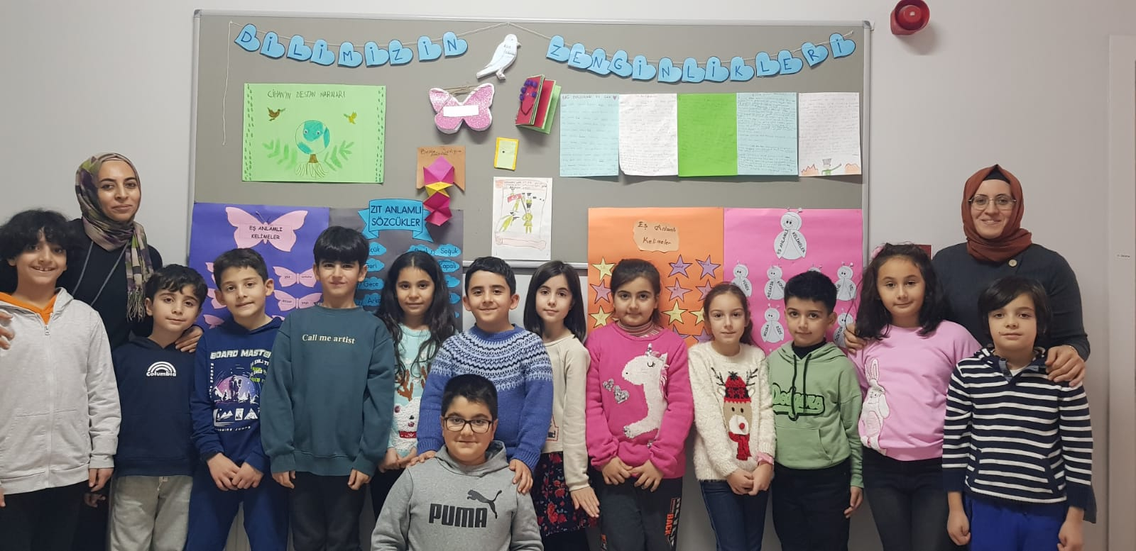

Slide 31
İlçe Komisyonunda seçilen 1 eser gönderilecektir.
2 ocak ilçeye gönderimin SON GÜNÜ

Slide 32
İlkokul Kademesi
Eserler kaynakçasında yer alan Çocuk Şiirleri Antolojisi'nden seçilecektir.
Okunan şiirlerden seçilen bilinmeyen kelimeler öğrencilerle paylaşılır.
Öğrencilerden bu bilinmeyen kelimelerden seçilecek en az üç kelimenin yer alacağı anlamlı bir cümle ve afiş oluşturması istenir.
Her sınıf için sınıfın en iyi cümlesi/afişi seçilir.
Sınıfların en iyi cümleleri arasından okulun en iyi cümlesi/afişi seçilir.
ANAHTAR KELİMELERLE HİKÂYE ANLATMA YARIŞMASI
Okullarda yapılacak olan yarışmamızı öğretmenlerimiz sınıflarında uygulayacaktır.

Slide 33
Ortaokul Kademesi
Öğrencilerden Yunus Emre Sözlüğünden seçilecek en az üç kelimenin yer alacağı anlamlı bir cümle ve afiş oluşturması istenir.
ANAHTAR KELİMELERLE HİKÂYE ANLATMA YARIŞMASI
Okullarda yapılacak olan yarışmamızı öğretmenlerimiz sınıflarında uygulayacaktır.
DEDE KORKUT OKUMALARI (Ocak Ayı)

Slide 34
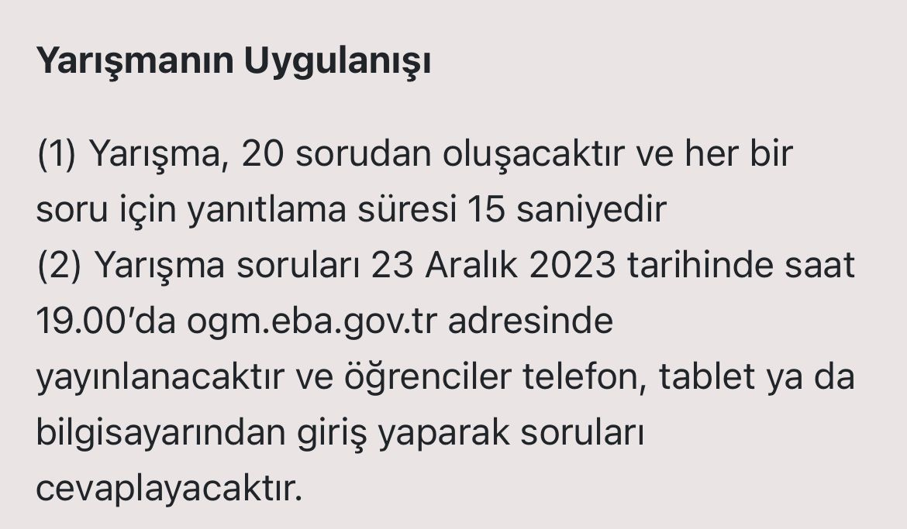
Lise Kademesi
SAFAHAT OKUMALARI (Afiş Yarışması)
SAFAHAT KONULU ÇEVRİM İÇİ BİLGİ YARIŞMASI

Slide 35
Dilimizin Zenginlikleri Projesi
…….. Okulu
Kasım Ayı Raporu
Tanıtım ve Duyuru Etkinliği (Tarih)
Dilimizin Zenginlikleri Projesi bakanlık tarafından paylaşılan tanıtım videosu ve uygulama kılavuzu ile birlikte okulumuzdaki öğrencilere tanıtıldı.
Okul Yürütme Komisyonu (Tarih)
Okulumuzda projeyi yönetmek adına bir müdür yardımcısı koordinasyonunda Türkçe ve Sosyal Bilgiler öğretmenlerinden oluşan komisyon oluşturuldu.
Sözlük Tasarım Yarışması(Tarih)
"Dilimizin Zenginlikleri Projesi" okullarda yapılacak olan söz varlığını zenginleştirme çalışmaları ile öğrencilerin dilimizin zenginliklerini tanımasını, kültür taşıyıcısı olan sözcüklerimizle buluşmasını, buna bağlı olarak dili iyi kullanmasını ve düşünce dünyasını geliştirmesini amaçlamaktadır. Bu sebeple hazırlanacak sözlüklerin şartnamesi öğrencilerle paylaşıldı. Öğrencilerin katılımıyla sözlük çalışması yapıldı. Türkçenin zenginliklerini öğrencilere tanıtacak çeşitli sözlükler tasarlandı.
Genel Değerlendirme
Dilimizin Zenginlikleri Projesi kapsamında Kasım ayında yapılan çalışmalarda çerçeve plana göre proje çalışmalarına devam edildi.
Türkçe Öğretmeni Müdür Yardımcısı

Slide 37
Fotoğraf ve Videoları Aktarım Süreci
https://drive.google.com/drive/folders/1pB-EQwPbSxH65etXUTf-7gkdVMiGCVs4?usp=sharing
Google Drive Hesabı
Mail Adresi
esra.ozelburo@gmail.com
Haberlerde Fotoğraf ve Videolarda Dikkat Edilmesi Gerekenler

Slide 38
Sosyal Medya
Her türlü etkinliğinize dair içerikleri aşağıdaki sosyal medya hesaplarımızı etiketleyerek paylaşabilirsiniz.
X (Twitter): istmemkultur
Instagram: istmemkultur
Yüksek boyutlu dosyalarınızı aşağıdaki mail adresimize gönderebilirsiniz.
E-posta: sosyalmedya@sozlukozgurluktur.com

Slide 39
Dinlediğiniz için teşekkür ederim.
İletişim: ESRA KAYA
Dilimizin Zenginlikleri “Sözlük Özgürlüktür” Projesi İlçe Kordinatörü
esra.ozelburo@gmail.com
0531 836 63 83

